Slide 1
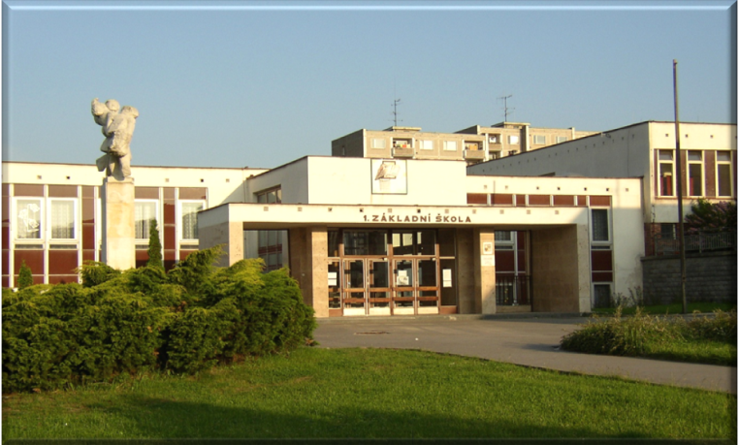

Název školy: ZŠ Klášterec nad Ohří, Krátká 676
Autor: Mgr. Soňa Strnadová
Název materiálu: VY_32_INOVACE_14_34_Německý jazyk_číslovky
Číslo projektu: CZ.1.07/1.4.00/21.1115
Anotace:
Prezentace je určena k opakování německé gramatiky - číslovek,
II. stupeň ZŠ.
Notes:
DUM zveřejněn na: http://dumy.cz/materialy/prehled

Slide 2
Použité zdroje:
www.office.microsoft.com
vlastní kresby a fotografie autorky prezentace
není-li uvedeno jinak, je materiál dílem autorky podle učebních osnov odpovídajících ŠVP vyučovaných podle učebnic:
LENČOVÁ Irena, ŠVECOVÁ Lenka, PLESCHINGER Petra,
Spaß mit Max, němčina pro 2. stupeň základních škol [učebnice]. Dotisk1. vydání. © Nakladatelství Fraus, Plzeň 2003.
ISBN 80-7238-241-1

Slide 3
Práce s prezentací:
Vyučující s žáky opakuje gramatické učivo: číslovky, početní úkony a časové údaje.
Následně žáci učivo samostatně procvičují.
DUM ověřen dne 4. května 2012
DUM zveřejněn na: http://dumy.cz/materialy/prehled
Motivace:
Hallo, ich bin ein Hund, heiße Charlie und komme aus Deutschland.
Pokyn žákům:
Umíš čísla v německém jazyce? Ověř si, zda umíš. Klikni myší a objeví se správné řešení.

Slide 4
Číslovky – umíš od 1-10 ?
10
zehn
2
zwei
drei
neun
sechs
acht
vier
sieben
fünf
eins
9
3
8
1
6
4
5
7

Slide 5

Čísla od 21 do 1OO – procvičuj, vzor č. 82
zwei
vier
sech/s
acht
ein
drei
fünf
sieben
neun
82
und
siebzig
vierzig
achtzig
fünfzig
sechzig
neunzig
dreißig
zwanzig

Slide 6
20
12
11
zwanzig
zwölf
elf
+ zehn
vier
fünf
acht
drei
sieb
sech
neun
14
13
15
19
16
18
17
Umíš napsat? 11 - 20
Klikni myší.

Slide 7
Číslovky 1O až 1OO
zehn
dreißig
vierzig
siebzig
achtzig
sechzig
fünfzig
zwanzig
neunzig
Jak jdou za sebou? Nevíš?
Klikni myší.
10
60
50
hundert
30
80
70
40
90
20

Slide 8
Číslovky 1 až 1OO
22
12
neunzehn, zweiundzwanzig, vierundvierzig, zwölf, elf,
neunundneunzig, siebenundachtzig, zweihundert,
einundfünfzig, dreißig, sechsundachtzig, einundfünfzig,
11
86
30
19
51
44
87
200
Umíš přiřadit?
99
51

Slide 9

Časové údaje
1:00 1:15 5:30 10:50 11:45 12:05
Určování času
Es ist ein Uhr /es ist Eins.
Es ist Viertel zwei / esi ist Viertel nach eins.
Es ist halb sechs / es ist fünf Uhr und dreißig Minuten.
Es ist zehn Minuten vor elf.
Es ist drei Viertel zwölf / es ist fünfzehn Minuten vor zwölf, es ist elf Uhr fünfundvierzig Minuten.
Es ist fünf Minuten nach zwölf.
Wie spät ist es? Es ist…….
Umíš ? Ověř si, klikni myší.

Slide 10
Základní početní úkoly
2 + 2 = 4
17 - 5 = 12
9 · 9 = 81
28 : 7 = 4
Umíš? Klikni myší a ověř si správnost řešení.
zwei plus (und) zwei ist vier
siebzehn minus (weniger) fünf ist zwölf
neun mal neun ist einundachtzig
achtundzwanzig durch (dividiert durch) sieben ist vier

Slide 11
Přehled německé gramatiky

